Slide 1
Ubuntu 20.04 LTS ISO
20.04 LTS （2020/04 - 2025/04）為最新 LTS 版（長期支援，穩定，五年支援）。 16.04 （及之前版本）的預設桌面為經典 Unity，18.04 開始為 Gnome 3，但您仍可手動安裝 Unity 並進行切換。 詳細資訊請參考 Release End of Life
Notes:
https://www.ubuntu-tw.org/modules/tinyd0/

Slide 2
大綱4
搜尋Ubuntu下載
下載Ubuntu server 20.04 LTS ISO
下載Ubuntu Desktop 20.04 LTS ISO

Slide 3
搜尋Ubuntu下載

Slide 4
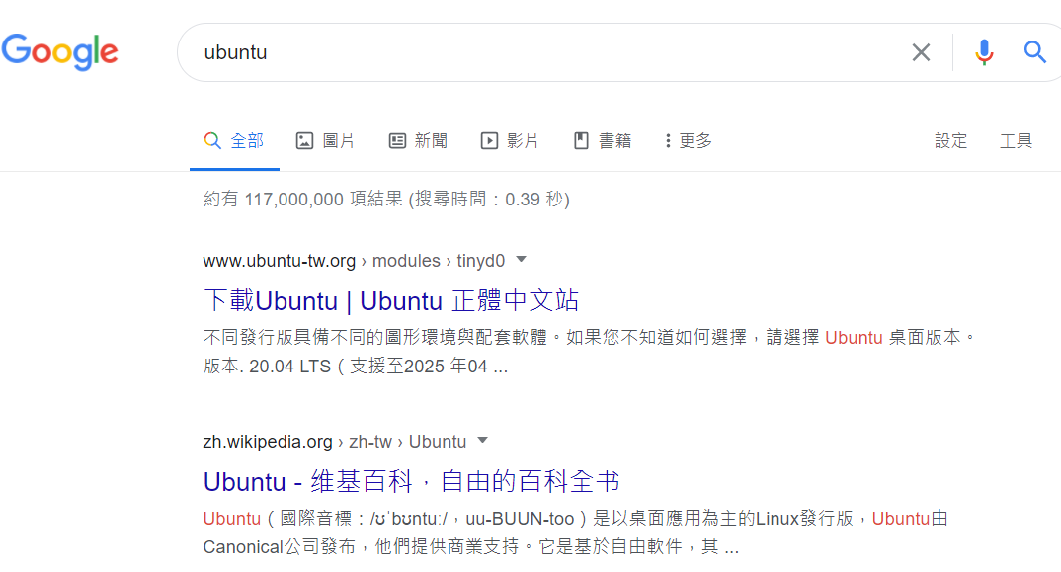
搜尋引擎輸入關鍵字[Ubuntu]
1
2

Slide 5
下載Ubuntu server 20.04 LTS ISO
https://www.ubuntu-tw.org/modules/tinyd0/

Slide 6
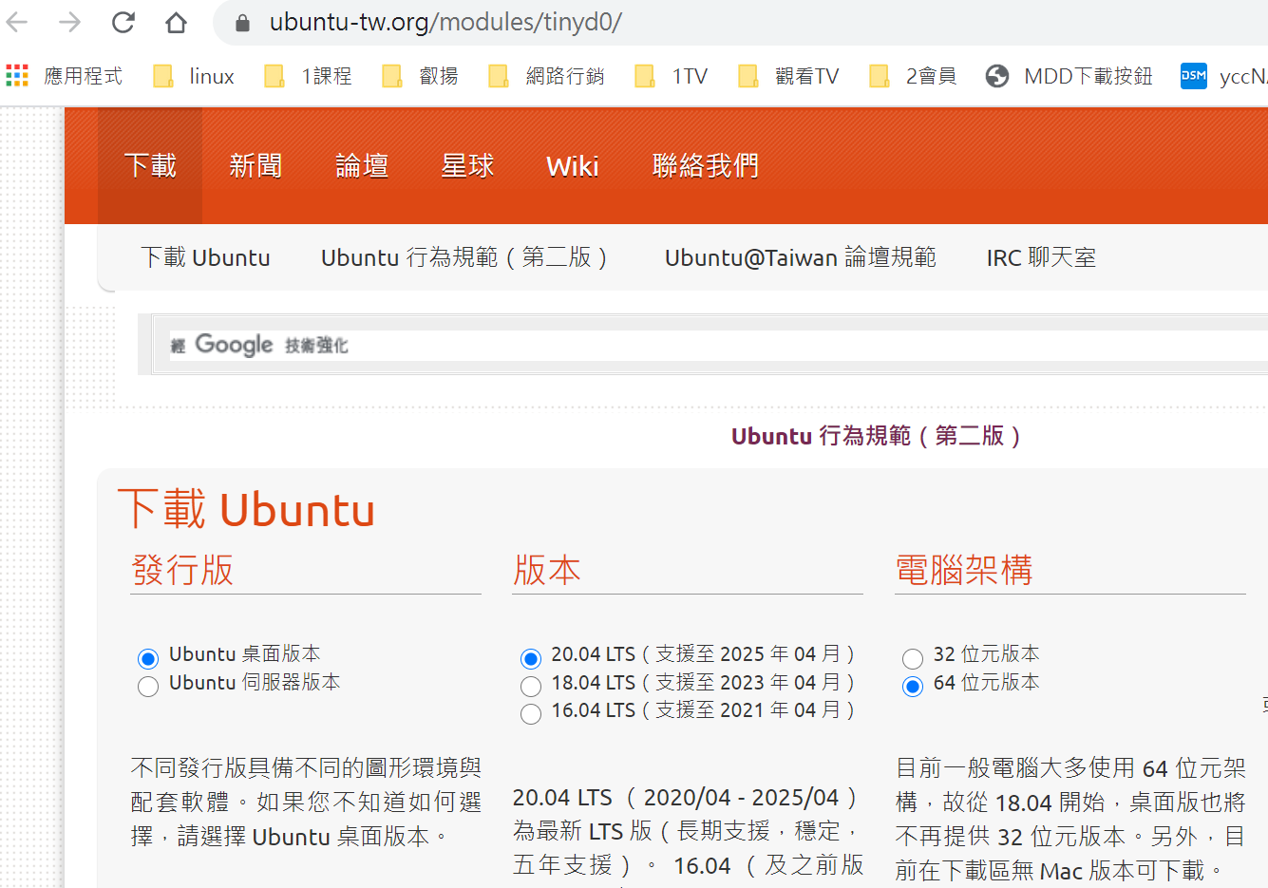
1.到https://www.ubuntu-tw.org/modules/tinyd0/網址1，選[Ubuntu 伺服器版本]1
1
Notes:
https://www.ubuntu-tw.org/modules/tinyd0/

Slide 7
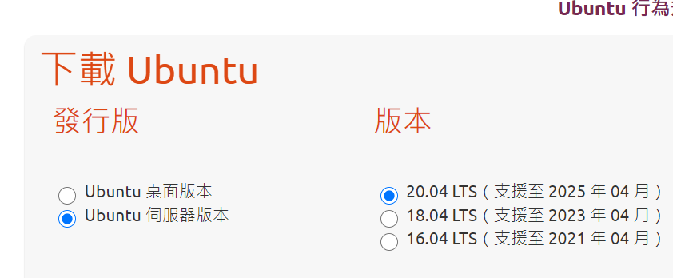
2.選[20.04 LTS（支援至 2025 年 04 月）]2
2
Notes:
20.04 LTS （2020/04 - 2025/04）為最新 LTS 版（長期支援，穩定，五年支援）。 16.04 （及之前版本）的預設桌面為經典 Unity，18.04 開始為 Gnome 3，但您仍可手動安裝 Unity 並進行切換。 詳細資訊請參考 Release End of Life

Slide 8
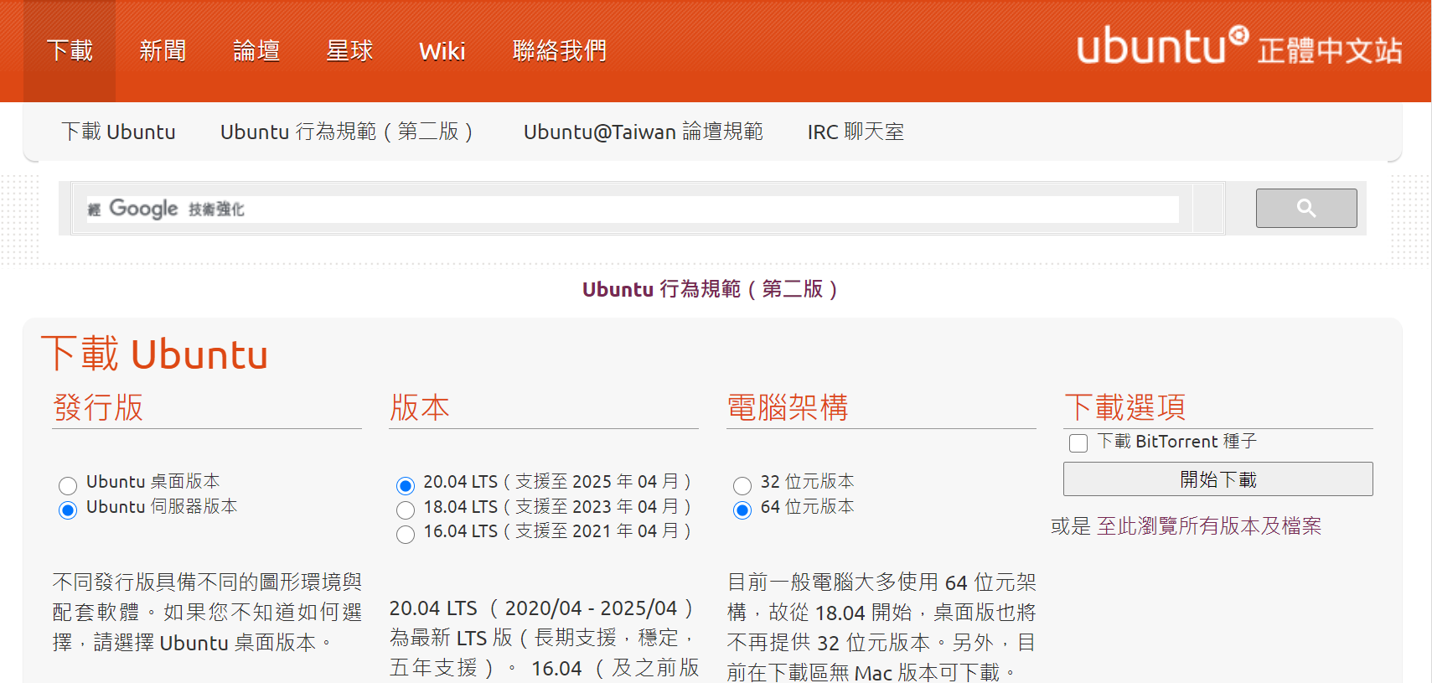
3.選[64 位元版本]3，選[開始下載]4
4
3

Slide 9
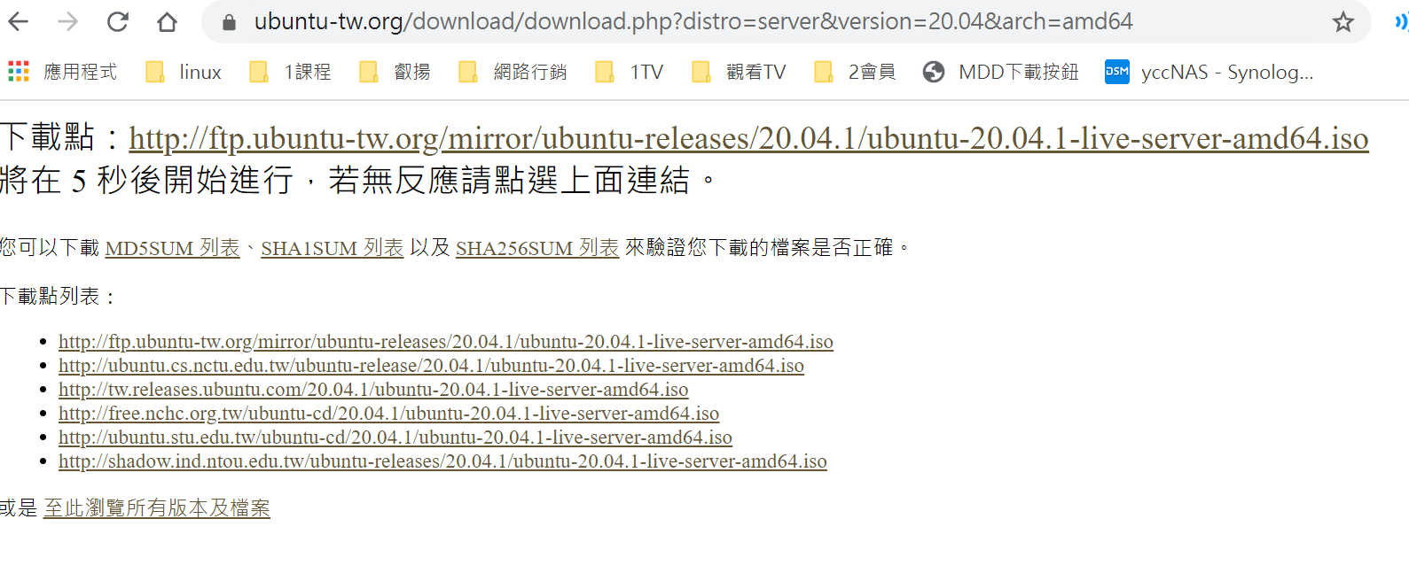
4.選下載點後連結5
5

Slide 10
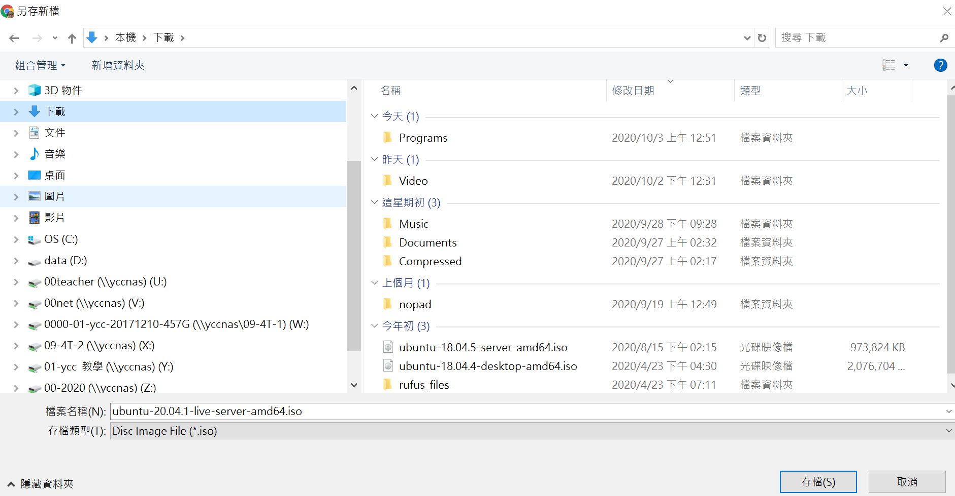
6.將檔案[ubuntu-20.04.1-live-server-amd64.iso]下載到指定資料夾，選[存檔]6
6
Notes:
ubuntu-20.04.1-live-server-amd64.iso

Slide 11
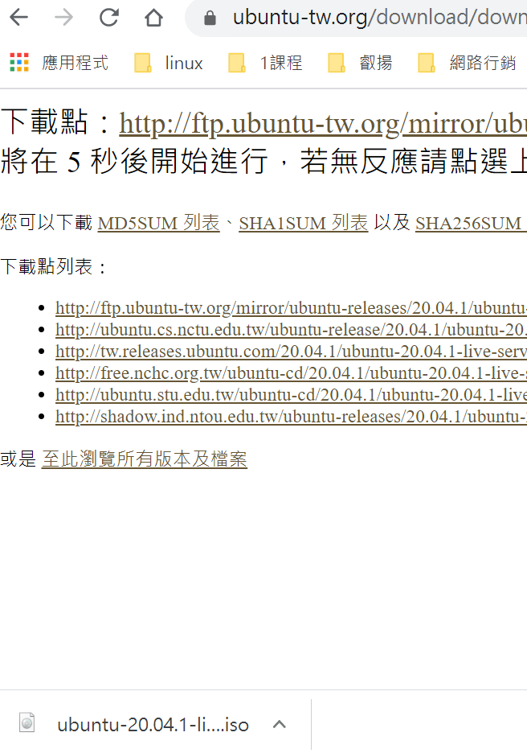
7.下載完成，chrome瀏覽器左下角出現檔案名稱

Slide 12
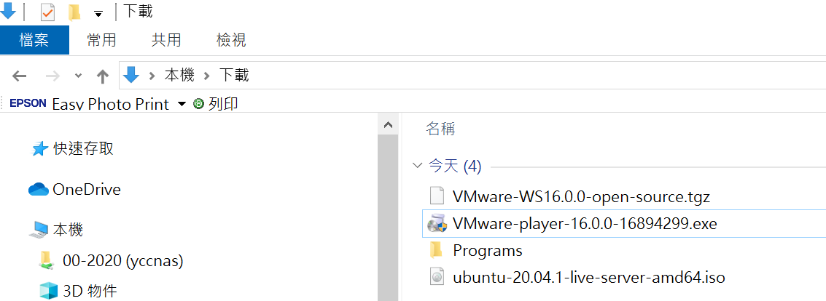
8.開啟[檔案總管]，所下載資料夾出現ubuntu-20.04.1-live-server-amd64.iso檔案

Slide 13
下載Ubuntu Desktop 20.04 LTS ISO
https://www.ubuntu-tw.org/modules/tinyd0/
Notes:
https://www.ubuntu-tw.org/modules/tinyd0/

Slide 14
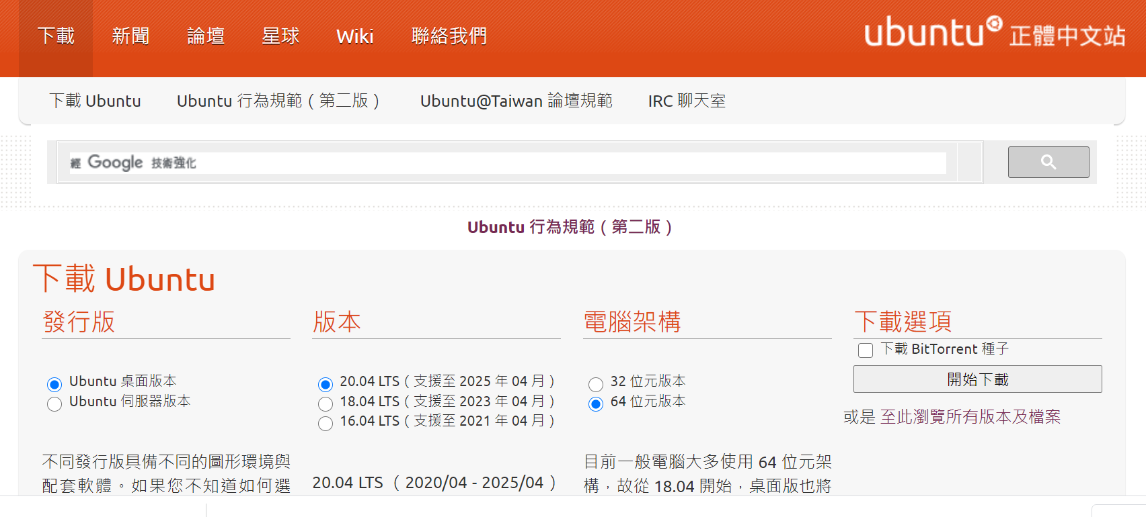
1. 確認[Ubuntu 桌面版本]與[20.04 LTS[（支援至 2025 年 04 月）]及[64 位元版本]；選[開始下載]1
1

Slide 15
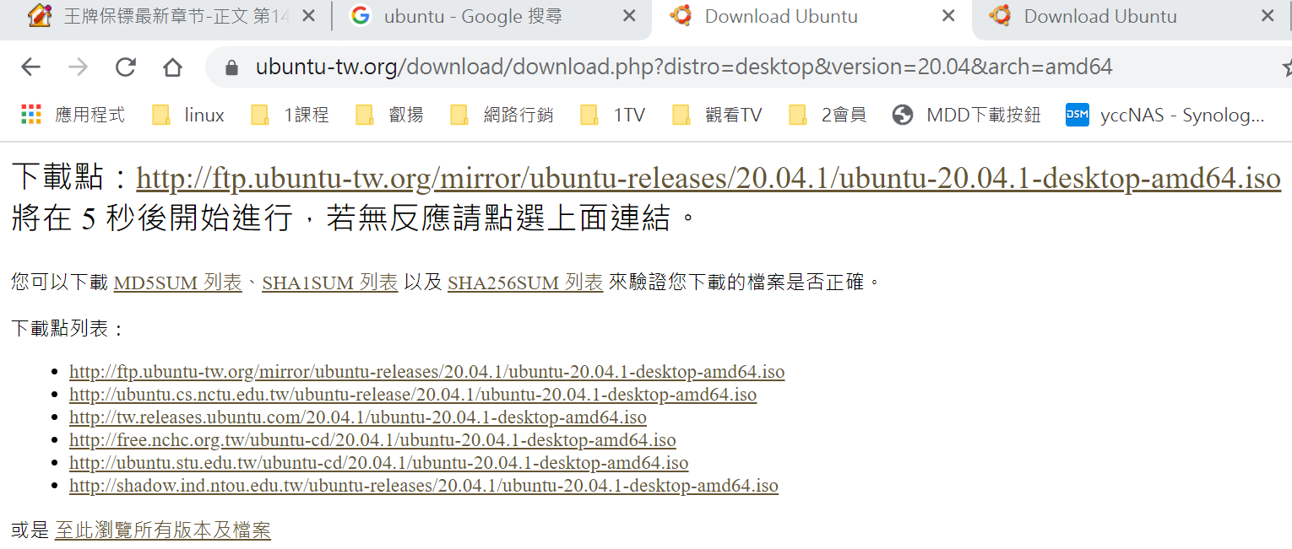
2.選下載點後連結2
2

Slide 16
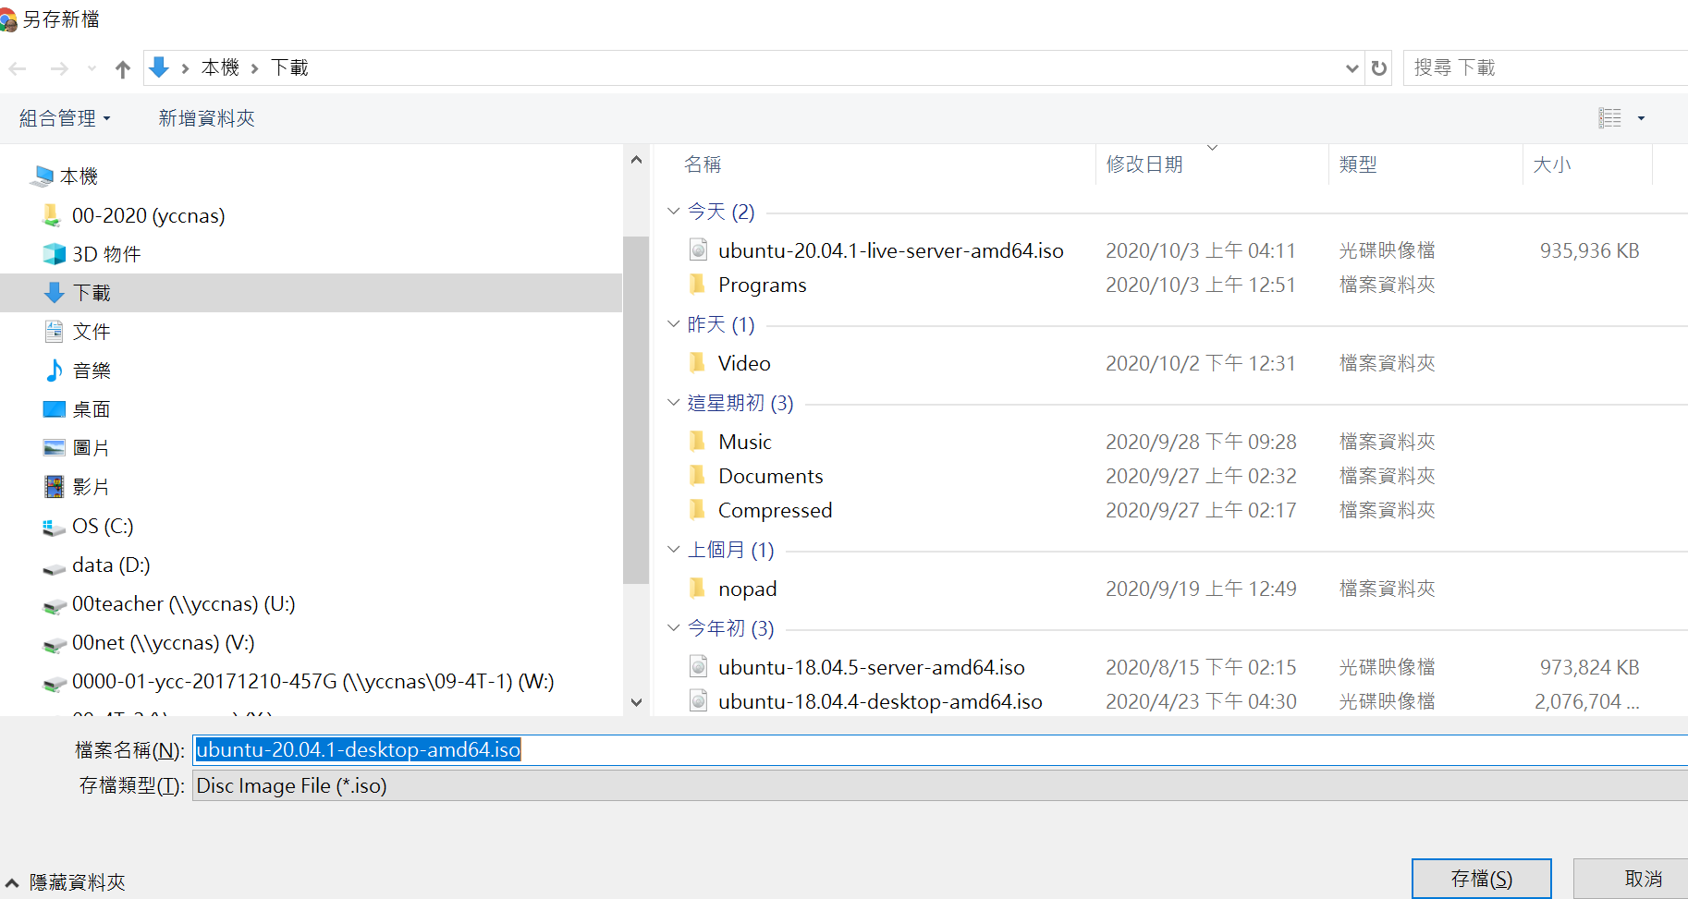
3.將檔案[ubuntu-20.04.1-desktop-amd64.iso]下載到指定資料夾，選[存檔]3
3
Notes:
ubuntu-20.04.1-desktop-amd64.iso

Slide 17
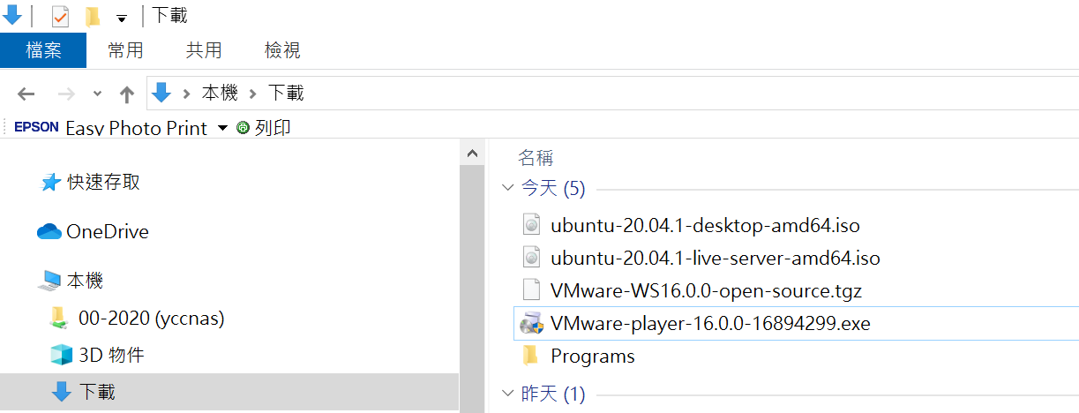
4.開啟[檔案總管]，所下載資料夾出現ubuntu-20.04.1-desktop-amd64.iso檔案

